Slide 1
Развитие советской географии после Великой Отечественной Войны

Slide 2
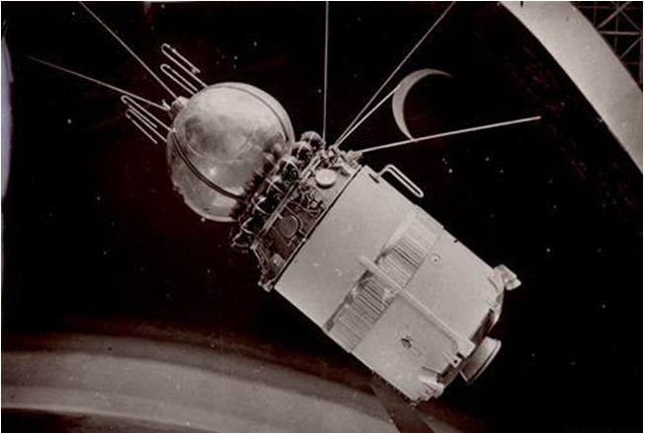
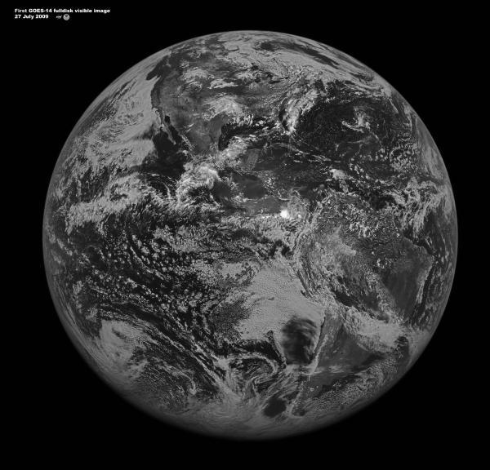
ЭВМ второго поколения
Искусственные
спутники
Земли
Первые космические
снимки
Земли

Slide 3
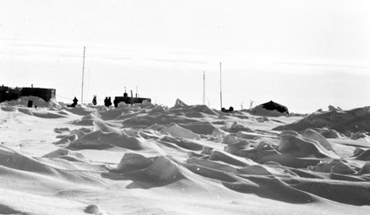
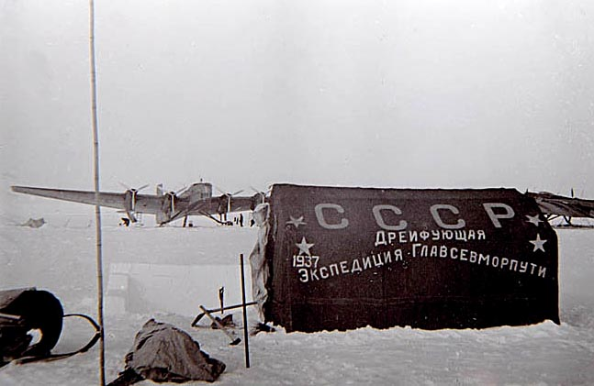
Экспедиционные работы на дрейфующих арктических станциях (1950).
В 1950 году СССР начинает регулярные экспедиционные работы на дрейфующих арктических станциях «Северный полюс».

Slide 4
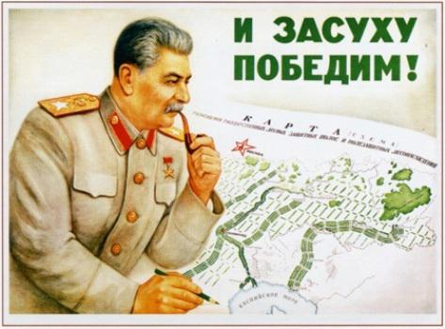
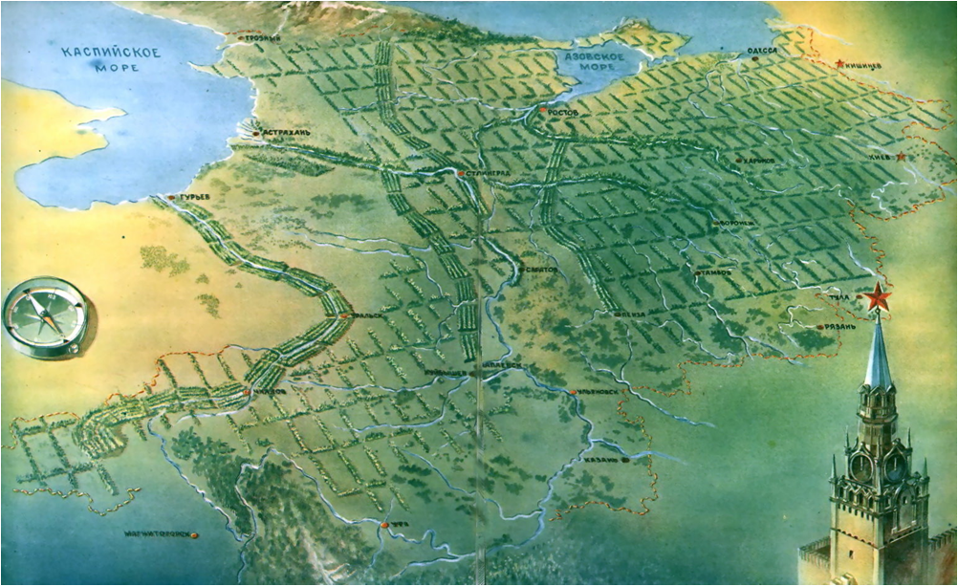
Сталинский план преобразования природы (1949-1954).
Сталинский план преобразования природы — комплексная программа научного регулирования природы в СССР, осуществляемая в конце 1940-х — начале 1950-х годах. Проект, рассчитанный на период 1949—1965 гг., предусматривал создание 8 крупных лесных государственных полос в степных и лесостепных районах СССР, общей протяженностью свыше 5300 километров. Принятию проекта предшествовали засуха и голод 1946—1947 годов.

Slide 5
Работа В.А. Анучина «Теоретические проблемы географии» (1960).
В книге обосновывается теория географии как цельной комплексной науки; рассматриваются основные теоретические положения географии (географическая среда, ее взаимодействие с обществом и т.п.); дается критика ряда теоретических положений; решается вопрос о связи теории географии с хозяйственным строительством. Книга рассчитана на географов, философов, экономистов, специалистов в области естественно-исторических наук, а также работников плановых и проектных организации.

Slide 6
Наиболее важные достижения советской физической географии:
1) создание теории целостности, включающей в себя взаимосвязи геосфер и компонентов природы, интегративные показатели геосистем (сток С.Д. Муравейского, соотношение тепла и влаги А.А.Григорьева и М.И. Будыко, продукцию биомассы Б.Б. Сочавы, геомассы Н.Л. Беручашили);
2) теорию пространственной дифференциации ландшафтов, связанную с разработкой законов зональности, провинциальности (секторности), азональности (высотной зональности) и представлений о парагенетических, катенарных, нуклеарных, барьерных ландшафтов с их горизонтальными связями;
3) концепции о горизонтальных или латерных отношениях, связанные с центрами рассеивания (барические центры, горные узлы, междуречья), транзитными системами (циркуляционными, речными) и центрами накопления (океаны, материковые водоемы, межгорные котловины);
4) принцип развития, объясняющий развитие процессов (геологических, палеогеографических при естественном развитии ландшафтов, историко-географических при учете антропогенных составляющих, ритмических и др.).

Slide 7
Основные географические направления в СССР:
Реформаторские идеи – математизация географии.
Теоретическая революция.
Рост интереса к человеческой составляющей – социологизация географии.
Развитие прикладных исследований, обеспечение планирования.

Slide 8
Спасибо за внимание!

